Slide 1
Atac SYN-FLOOD
Realizat de: Bobu Natalia, info3, g4
2019

Slide 2
Ce este un atac SYN-FLOOD?
Un atac SYN-FLOOD (atac pe jumătate deschis) este un tip de atac de refuz de serviciu
(denial-of-service (DDoS) attack DDoS) care are ca scop să facă un server indisponibil traficului legitim consumând toate resursele serverului disponibile. Prin trimiterea repetată a pachetelor de cerere de conexiune inițială (SYN), atacatorul este capabil să copleșească toate porturile disponibile pe o mașină server tinta, determinând dispozitivul vizat să răspundă lent la traficul legitim.

Slide 3
Cum funcționează un atac SYN-FLOOD?
Atacurile SYN-FLOOD funcționează prin exploatarea procesului de strângere de mână (handshake) a unei conexiuni TCP. În condiții normale, conexiunea TCP prezintă trei procese distincte pentru a realiza o conexiune.
În primul rând, clientul trimite un pachet SYN către server pentru a iniția conexiunea.
Serverul răspunde la acel pachet inițial cu un pachet SYN / ACK, pentru a recunoaște comunicarea.
În cele din urmă, clientul returnează un pachet ACK pentru a confirma primirea pachetului de la server. După finalizarea acestei secvențe de trimitere și primire de pachete, conexiunea TCP este deschisă și poate trimite și primi date.

Slide 4

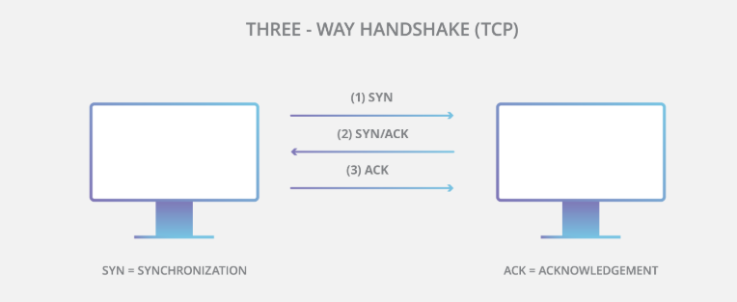

Slide 5
Pentru a crea refuzul de serviciu, un atacator exploatează faptul că după ce a fost primit un pachet SYN inițial, serverul va răspunde cu unul sau mai multe pachete SYN / ACK și va aștepta pasul final în strângerea de mână. Iată cum funcționează:
Atacatorul trimite un volum mare de pachete SYN către serverul vizat, adesea cu adrese IP defrișate.
Serverul răspunde apoi la fiecare dintre cererile de conexiune și lasă un port deschis gata să primească răspunsul.
În timp ce serverul așteaptă pachetul ACK final, care nu ajunge niciodată, atacatorul continuă să trimită mai multe pachete SYN. Sosirea fiecărui pachet SYN nou face ca serverul să mențină temporar o nouă conexiune de port deschis pentru o anumită perioadă de timp și, odată ce toate porturile disponibile au fost utilizate, serverul nu poate funcționa normal.

Slide 6
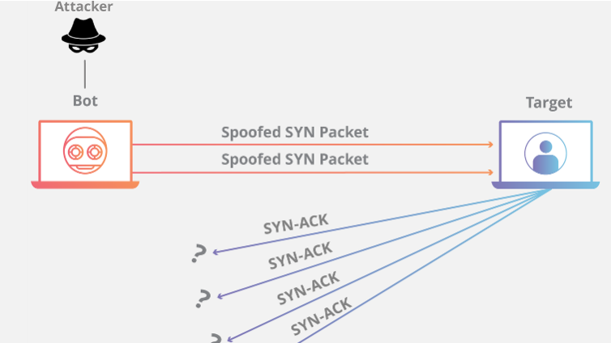

Slide 7
În rețea, când un server lasă o conexiune deschisă, dar mașina de pe cealaltă parte a conexiunii nu lasă, conexiunea este considerată pe jumătate deschisă. În acest tip de atac DDoS, serverul vizat lasă continuu conexiunile deschise și așteaptă ca o conexiune să fie întreruptă înainte ca porturile să devină disponibile din nou. Rezultatul este că acest tip de atac poate fi considerat un „atac pe jumătate deschis”.

Slide 8
SYN-FLOOD poate apărea în trei moduri diferite:
Atac direct:Un atac SYN-FLOOD în care adresa IP nu este modificată este cunoscută drept atac direct. În acest atac, atacatorul nu își maschează deloc adresa IP. Ca rezultat al atacatorului folosind un singur dispozitiv sursă cu o adresă IP reală pentru a crea atacul, atacatorul este extrem de vulnerabil la descoperire și atenuare. Pentru a crea starea pe jumătate deschisă pe mașina vizată, hackerul împiedică mașina lor să răspundă la pachetele SYN-ACK ale serverului. Acest lucru este adesea obținut prin reguli de firewall care opresc pachetele care ies în afara pachetelor SYN sau prin filtrarea oricăror pachete SYN-ACK primite înainte de a ajunge la mașina utilizatorului rău intenționat. În practică, această metodă este folosită rar (dacă este vreodată), deoarece atenuarea este destul de simplă - blocați adresa IP a fiecărui sistem rău intenționat. Dacă atacatorul utilizează un botnet, cum ar fi botnetul Mirai, nu va avea grijă să mascheze IP-ul dispozitivului infectat.

Slide 9
Spoofed Attack: Un utilizator rău intenționat poate, de asemenea, să strice adresa IP de pe fiecare pachet SYN pe care îl trimit pentru a inhiba eforturile de atenuare și a face identitatea mai dificilă de descoperit. În timp ce pachetele pot fi modificate, aceste pachete pot fi identificate la sursa lor. Este dificil să faci acest tip de lucrări de detectie, dar nu este imposibil, mai ales dacă furnizorii de servicii Internet (ISP) sunt dispuși să ajute.

Slide 10
Atac distribuit (DDoS): Dacă un atac este creat folosind un botnet, probabilitatea de a urmări atacul înapoi la sursa sa este scăzută. Pentru un nivel suplimentar de confuzie, un atacator poate avea fiecare dispozitiv distribuit, de asemenea, să modifice adresele IP de la care trimite pachete. Dacă atacatorul utilizează un botnet, cum ar fi botnetul Mirai, în general nu le va păsa de mascarea IP-ului dispozitivului infectat.

Slide 11
Metode de contacarare
Increasing Backlog queue
Fiecare sistem de operare de pe un dispozitiv vizat are un anumit număr de conexiuni pe jumătate deschise pe care le va permite. Un răspuns la volume mari de pachete SYN este de a crește numărul maxim de conexiuni pe jumătate deschise pe care sistemul de operare le va permite. Pentru a crește cu succes maximul de întârziere, sistemul trebuie să rezerve resurse suplimentare de memorie pentru a face față tuturor noilor solicitări. Dacă sistemul nu are suficientă memorie pentru a putea gestiona dimensiunea crescută a cozii de întârziere, performanța sistemului va fi afectată negativ, dar totuși poate fi mai bună decât refuzul de serviciu.

Slide 12
Reciclarea celei mai vechi conexiuni TCP Half-Open
O altă strategie de atenuare implică rescrierea celei mai vechi conexiuni pe jumătate deschise odată ce documentul a fost completat. Această strategie necesită ca conexiunile legitime să poată fi stabilite complet în mai puțin timp, decât datele de întârziere pot fi umplute cu pachete SYN dăunătoare. Această apărare particulară eșuează atunci când volumul atacului este mărit sau dacă dimensiunea de retard este prea mică pentru a fi practic.

Slide 13
SYN Cookies
Această strategie implică crearea unui cookie de către server. Pentru a evita riscul de a renunța la conexiunile atunci când a fost completat contul, serverul răspunde la fiecare solicitare de conexiune cu un pachet SYN-ACK, dar apoi renunță la cererea SYN din documentul de întoarcere, eliminând cererea din memorie și lăsând portul deschis și gata să facă o nouă conexiune. Dacă conexiunea este o solicitare legitimă și un pachet ACK final este trimis de la mașina client înapoi la server, serverul va reconstrui apoi (cu unele limitări) intrarea în coada de backlog SYN. În timp ce acest efort de atenuare pierde unele informații despre conexiunea TCP, este mai bine decât să se permită refuzul de serviciu utilizatorilor legitimi ca urmare a unui atac.

Slide 14
Cum atenuează Cloudflare atacurile SYN Flood?
Cloudflare atenuează acest tip de atac în parte, stând între serverul vizat ș atacul SYN-FLOOD. Când se face cererea SYN inițială, Cloudflare gestionează procesul de strângere de mână din cloud, reținând conexiunea cu serverul vizat până când strângerea de mână TCP este finalizată. Această strategie presupune costul resurselor pentru menținerea conexiunilor cu pachetele SYN falsificate de pe serverul vizat și îl plasează în rețeaua Anycast a Cloudflare. Aflați mai multe despre cum funcționează Protecția DDoS a Cloudflare.

Slide 15
